Slide 1
GeoQuest
Телеграмм-бот

Slide 2
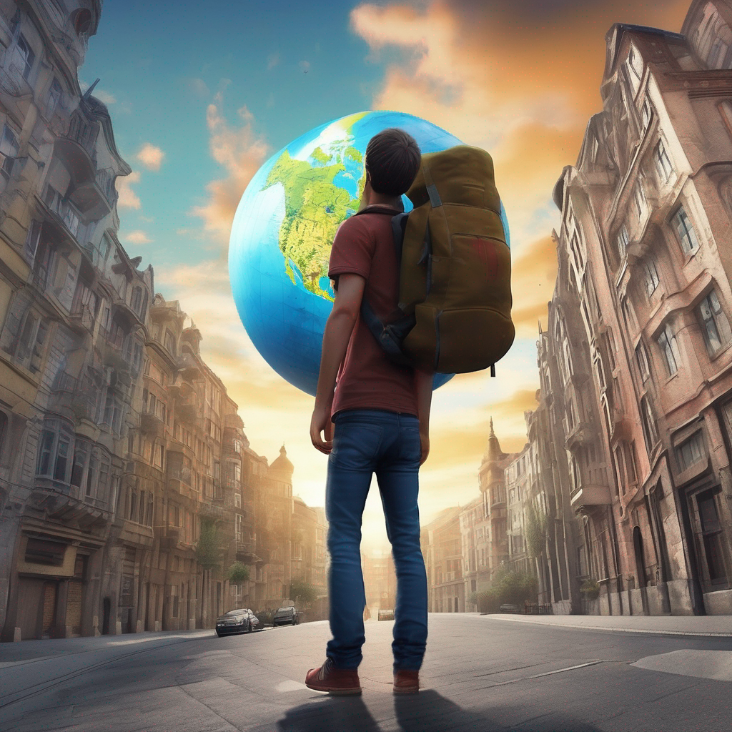
Идея:
Аналог известной игры Geoguessr в виде телеграмм-бота

Slide 3



Получение фотографий

Slide 4
Получение фотографий
Выбор случайного города из списка

Slide 5
Получение фотографий
Выбор случайного города из списка
Запрос в Google Maps API

Slide 6
Получение фотографий
Выбор случайного города из списка
Запрос в Google Maps API
Запрос в Google Maps Photos API

Slide 7
Получение фотографий
Выбор случайного города из списка
Запрос в Google Maps API
Выдача случайных фотографий
Запрос в Google Maps Photos API

Slide 8
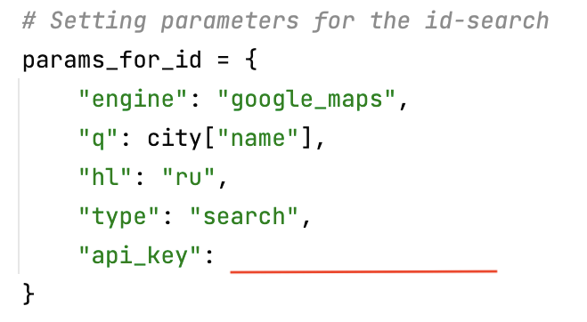
Получение фотографий

Slide 9
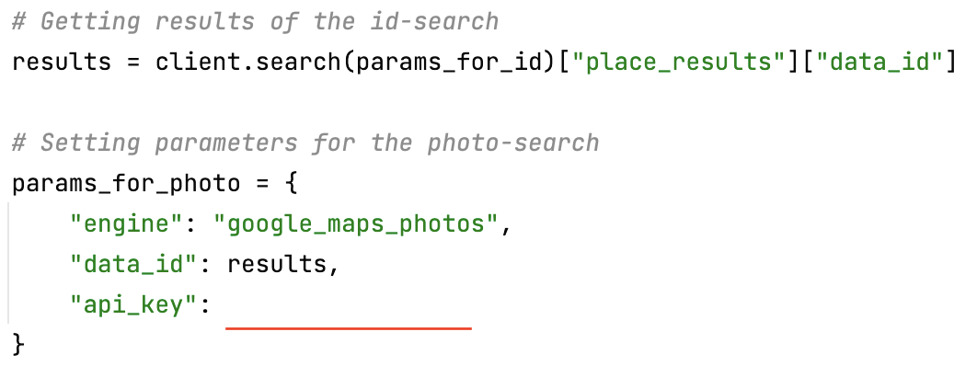
Получение фотографий

Slide 10

Получение фотографий

Slide 11
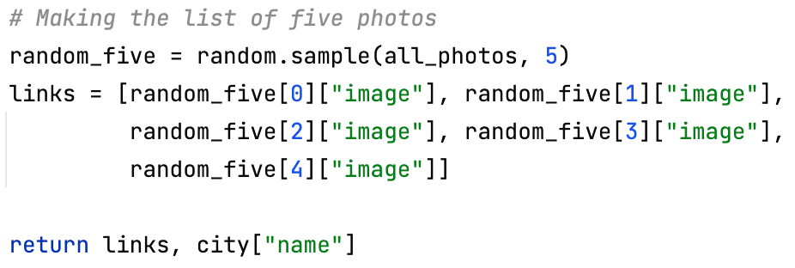
Получение фотографий

Slide 12
Проблемы проекта
Ограничение запросов в API по количеству (100 в месяц) и скорости
Возможна выдача неадекватных фотографий, не позволяющих угадать город или страну

